Slide 1
微机原理大作业
基于x86和华为服务器的
模拟计算器
小组成员：王靳朝 周帆 陈鑫旺
2023年5月17日

Slide 2
Contents Title
一、项目要求
二、基本运算式的实现
三、提高要求——计算器的实现

Slide 3
项目要求
基于x86和华为服务器的模拟计算器
1.基本要求：
实现多项式运算，如：Z=(X+Y)×8÷2,其中X,Y可自由设定值，验证结果，给出程序和调试结果图。
要求：用x86软件平台实现Z=(X+Y)×8÷2多项式功能。
2.提高要求：
在“基本要求”中内容的基础上实现计算器中任意两数+、-、×、÷功能及其扩展，可采用子程序编制加减乘除，也可采用宏命令。
3.人机交互实现：
针对“提高要求”中内容，根据所选择的开发平台，完成下面的屏幕显示功能。
要求：使用DOS功能调用增加屏幕的输入显示，输出显示功能。

Slide 4
Contents Title
一、项目要求
二、基本运算式的实现
三、提高要求——计算器的实现

Slide 5
基本运算式的实现
基于x86实现基本运算式
对于简单的多项式运算，程序顺序执行即可。
首先从键盘输入x和y作为运算变量，利用出栈、入栈指令，将x和y以低位起存入内存，一字节存入一位，最高十位。从低位到高位按字节进行x+y和*8的运算，并将运算结果存入中间变量；从高位到低位按字节进行/2运算，并将计算结果从高位到低位依字节存入结果变量。最后将运算结果转换为对应的ASCII码，利用DOS功能调用显示在屏幕上。并设计简单的UI使人机交互更加清晰简便。

Slide 6
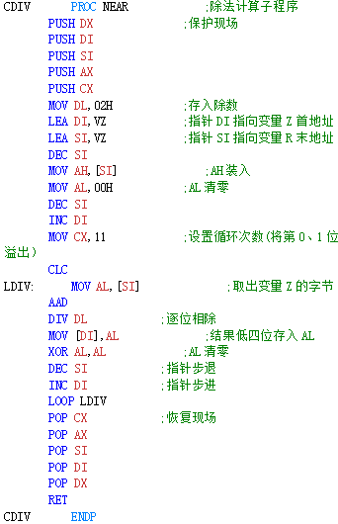
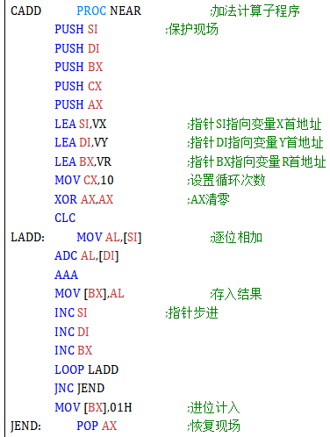
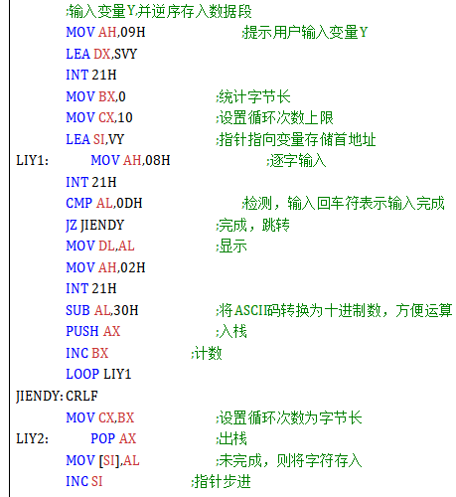
基本运算式的实现
部分关键代码

Slide 7
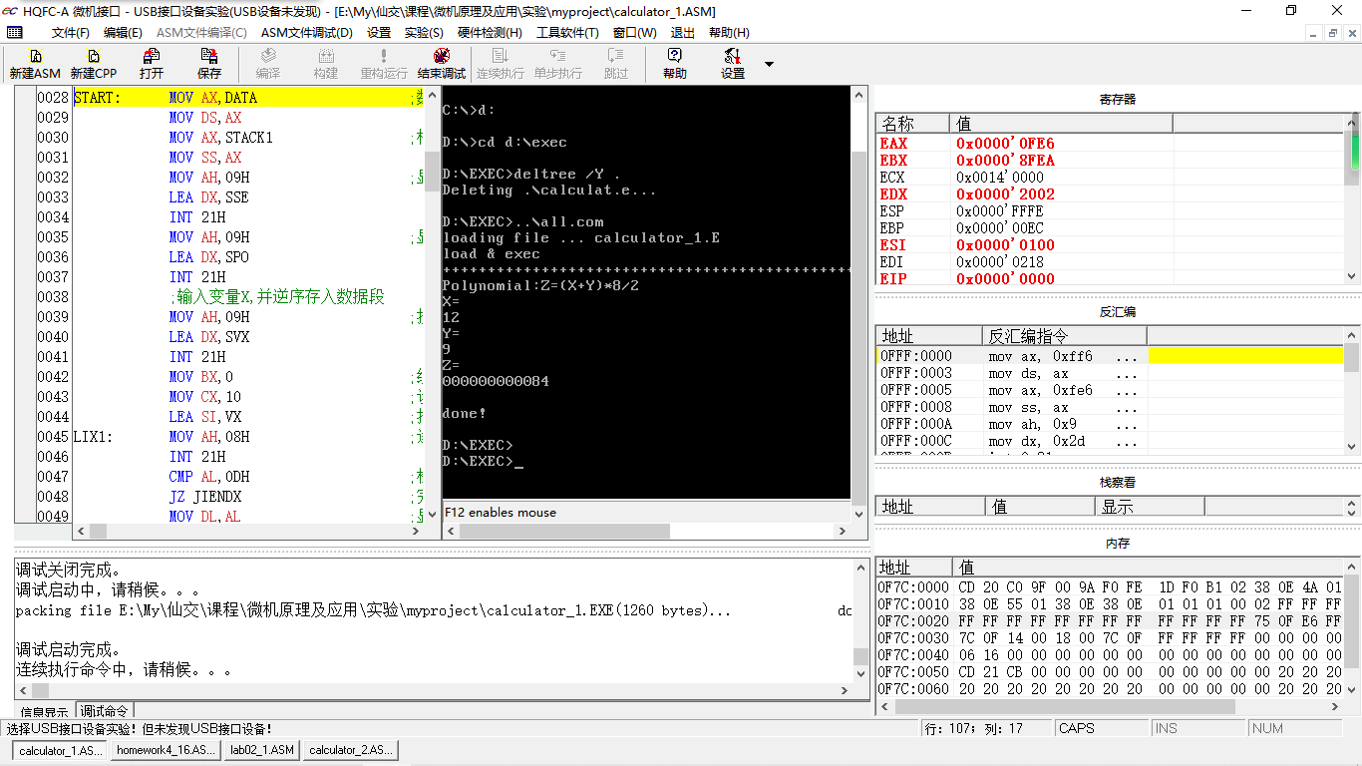
基本运算式的实现
运行结果示例
X=12,Y=9,得到Z=84

Slide 8
基本运算式的实现
基于华为服务器实现基本运算式
利用C语言和ARM-V8混合语言编程的总体思路不变，可以使用C语言实现输出变量，并实现在屏幕上显示，可以直接使用C语言自带的运算符或者汇编语言实现多项式运算。由于本次着重训练软件接口技术，因此使用C语言和ARM-V8汇编语言混合编程实现多项式运算。

Slide 9
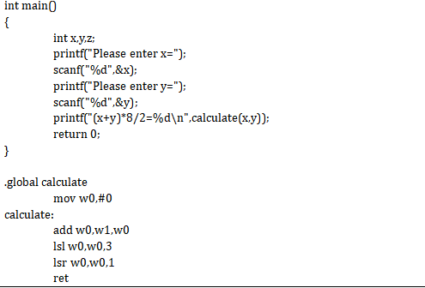
基本运算式的实现
部分关键代码

Slide 10



基本运算式的实现
运行结果示例

Slide 11
Contents Title
一、项目要求
二、基本运算式的实现
三、提高要求——计算器的实现

Slide 12
计算器实现
基于x86的计算器实现
开始运行程序之后首先显示交互界面，将第一个数存入堆栈，用户输入运算符进行判断，对于不同的运算符进行不同的操作，特别的对于减法运算需要判断结果是否为负数，对于除法运算需要判断是否存在余数，接着输入第二个数，存入寄存器，用户按下’=’运算并输出结果。最后检测用户是否按下‘C‘，如果按下，则模拟计算器清0开始下一次运算，否则结束。

Slide 13
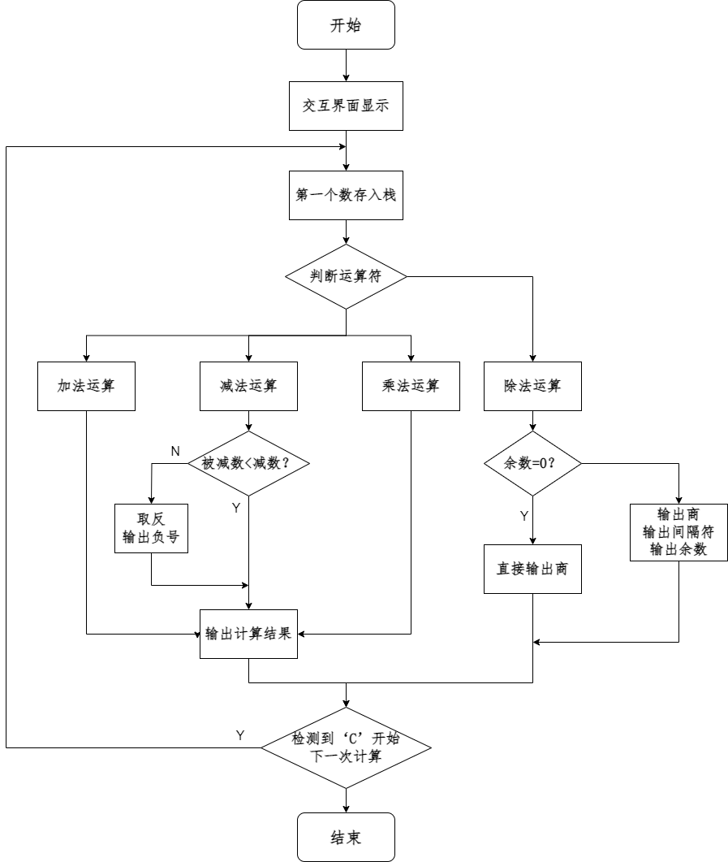
计算器实现
程序流程图

Slide 14
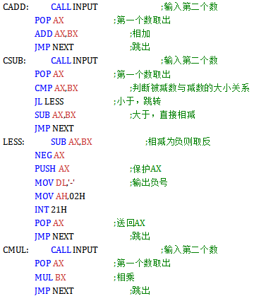
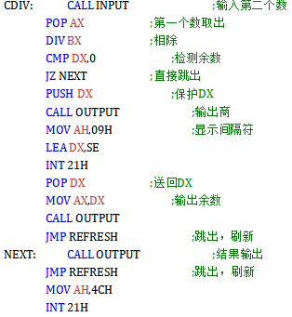
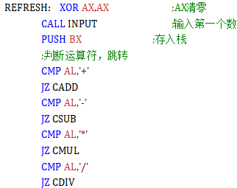
计算器实现
部分关键代码

Slide 15
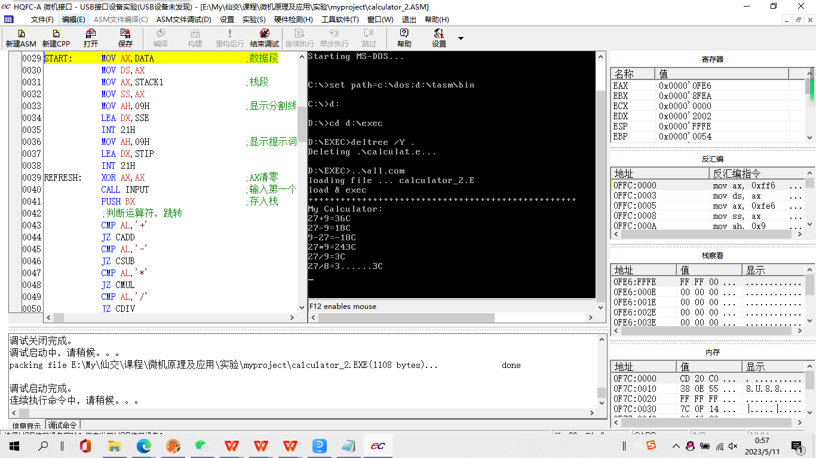
计算器实现
运行结果示例
输入27+9，输出36，键盘输入C之后进行下一次计算
特别的，整除运算27/9直接得到3；非整除27/8，得到商与余数3……3

Slide 16
计算器实现
基于华为服务器的计算器实现
华为服务器下使用C语言和ARM-V8混合语言编程。利用C语言可以构建基本的UI环境和输入输出函数，计算函数利用汇编语言实现。当程序开始运行之后首先显示UI界面，根据用户输入进行不同的操作，对错误的操作需要进行提示和退出。注意C语言和汇编语言的接口。每一次运算结束之后从键盘输入，检测是否为’C’，如果是，则继续下一次运算，从头开始运行，如果不是则退出计算器，因此使用do-while语句实现上述功能。

Slide 17
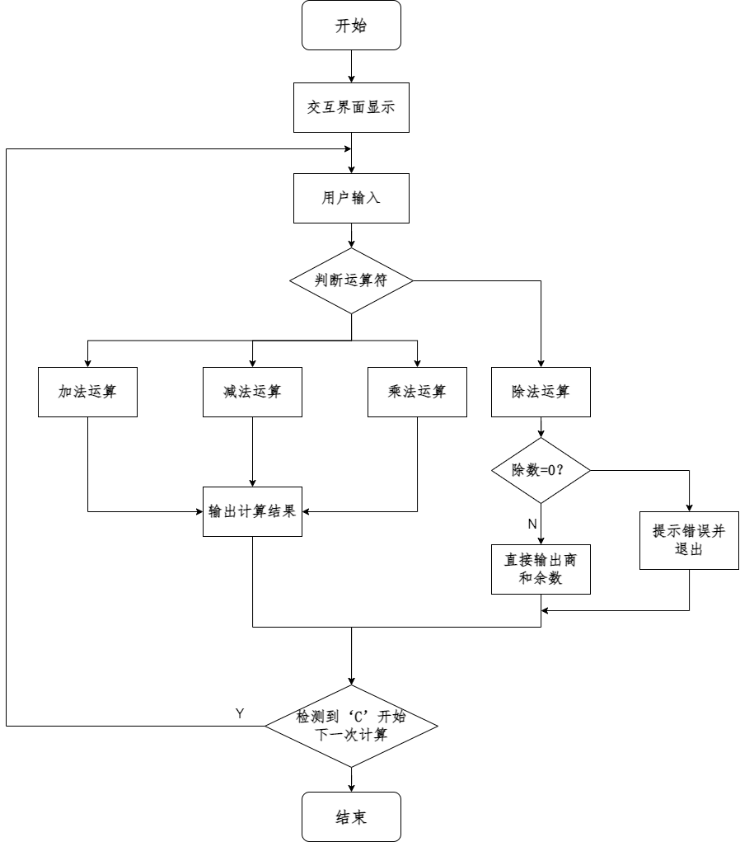
计算器实现
程序流程图

Slide 18
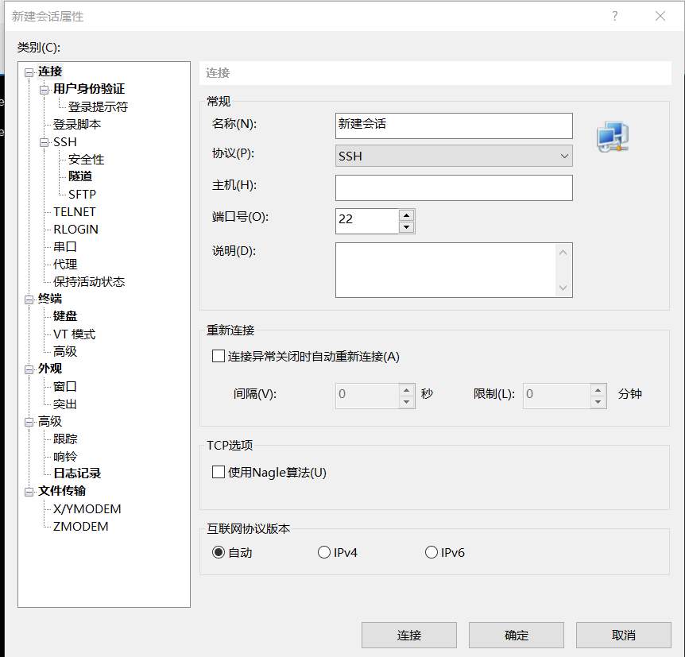
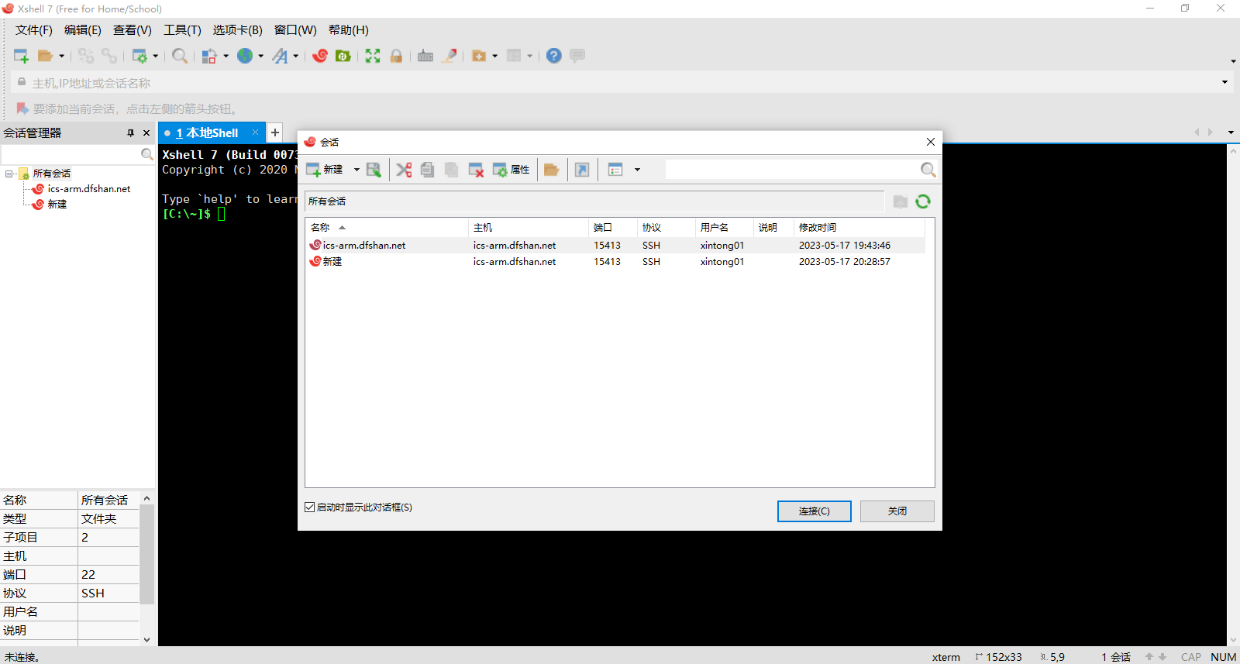
计算器实现
实验环境搭建

Slide 19
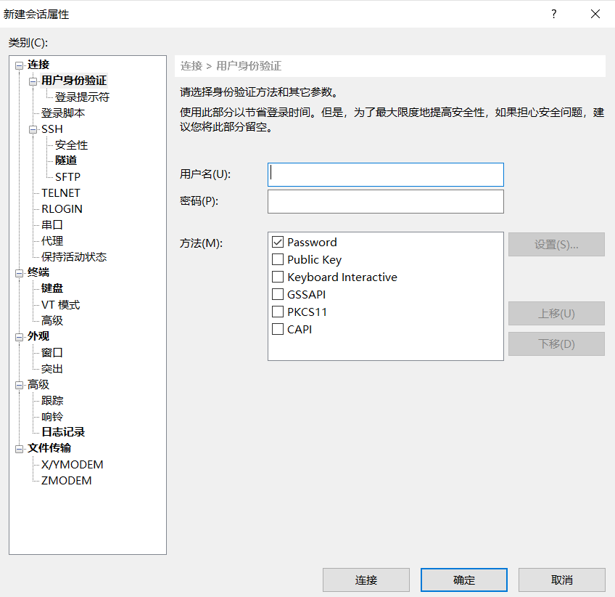
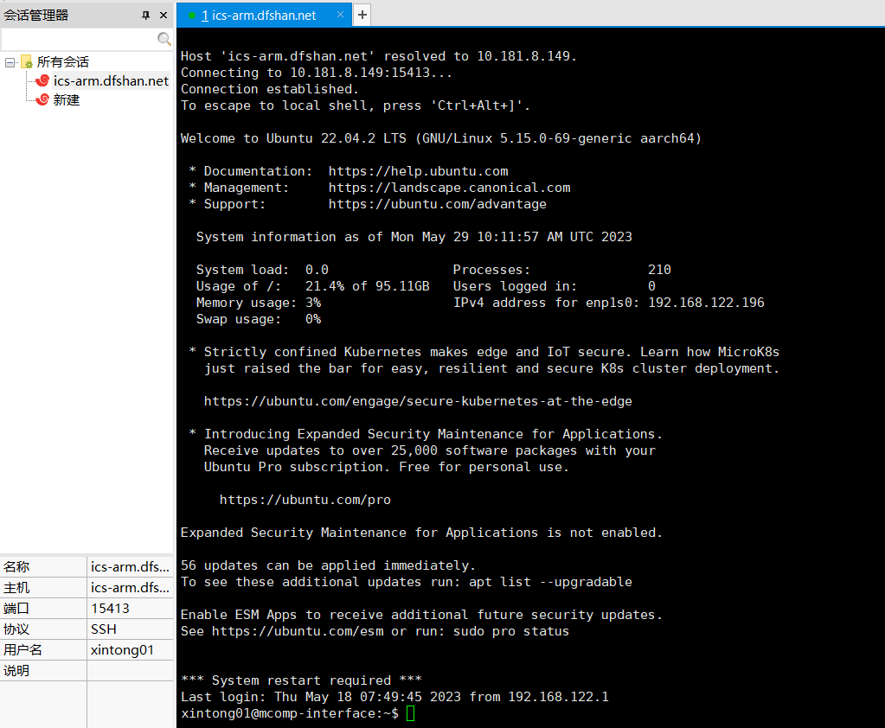
计算器实现
实验环境搭建

Slide 20
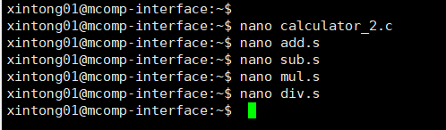
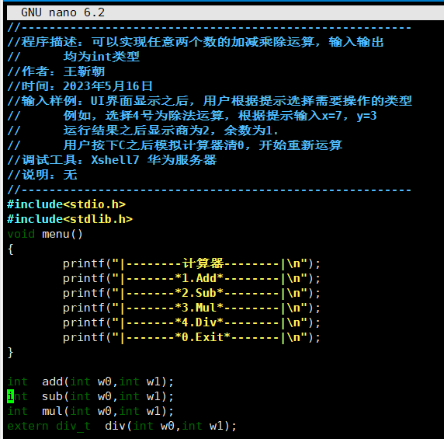
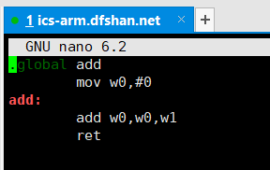
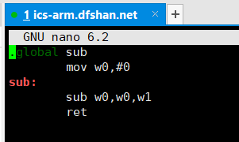
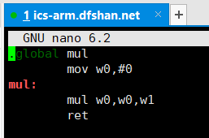
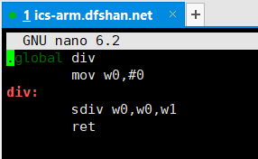
计算器实现
实验环境搭建

Slide 21
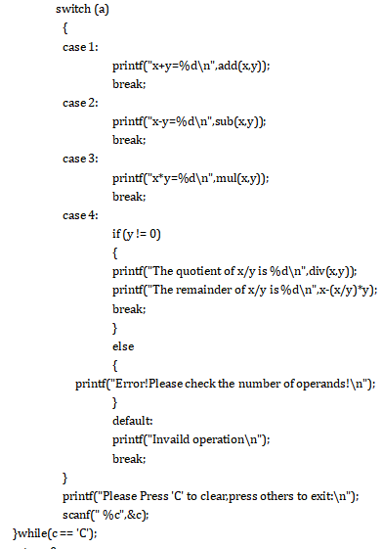
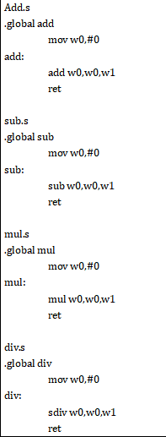
计算器实现
部分关键代码

Slide 22
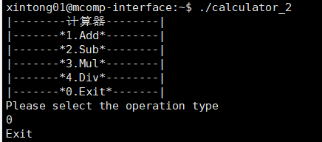
计算器实现
运行结果示例
首先测试退出功能：交互界面选择0号功能可以正常退出

Slide 23
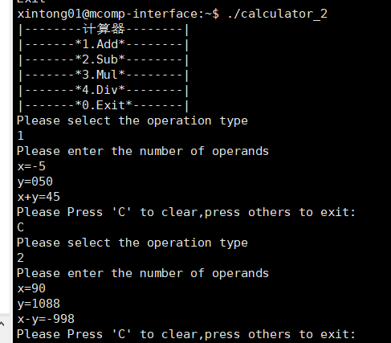
计算器实现
运行结果示例
其次测试加法和减法功能以及能否正常开启下一次运算，选择加法和减法功能，检查发现结果均正确，同时运算结束之后键盘输入C键可以正常开启下一次运算。下一次运算需要重新选择操作类型并重新输入操作数。

Slide 24
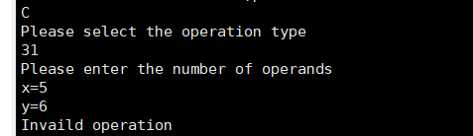
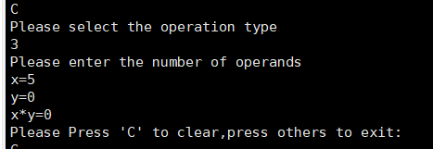
计算器实现
运行结果示例
检测运算符不合法的情况，可以正常提示并退出。
乘法运算可以得出正确结果：

Slide 25
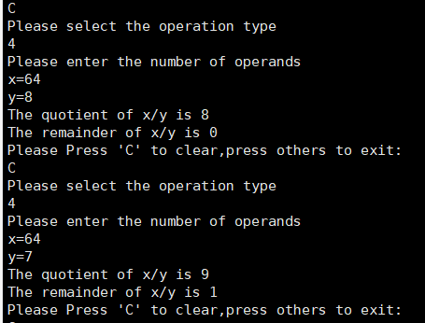
计算器实现
运行结果示例
对于整除和非整除情况均可以得到正常结果并分别显示商和余数：

Slide 26
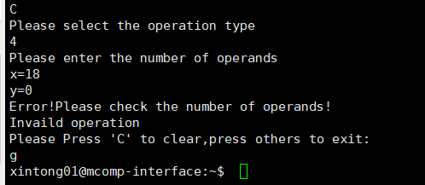
计算器实现
运行结果示例
若除数为0，则可以正常提示错误信息。运算结束之后按下非’C’按键可以正常退出。

Slide 27
谢谢大家

